Slide 1
Презентация совместной деятельности с детьми «Печенье»
Выполнила
Хабибулина Ирина Николаевна
воспитатель МАДОУ «Детский сад № 112»

Slide 2
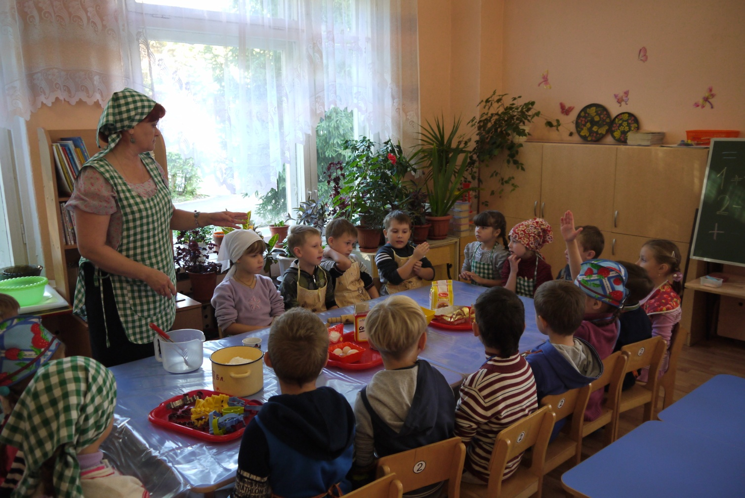
Беседуем о том какие продукты нам потребуются для приготовления печенья..

Slide 3
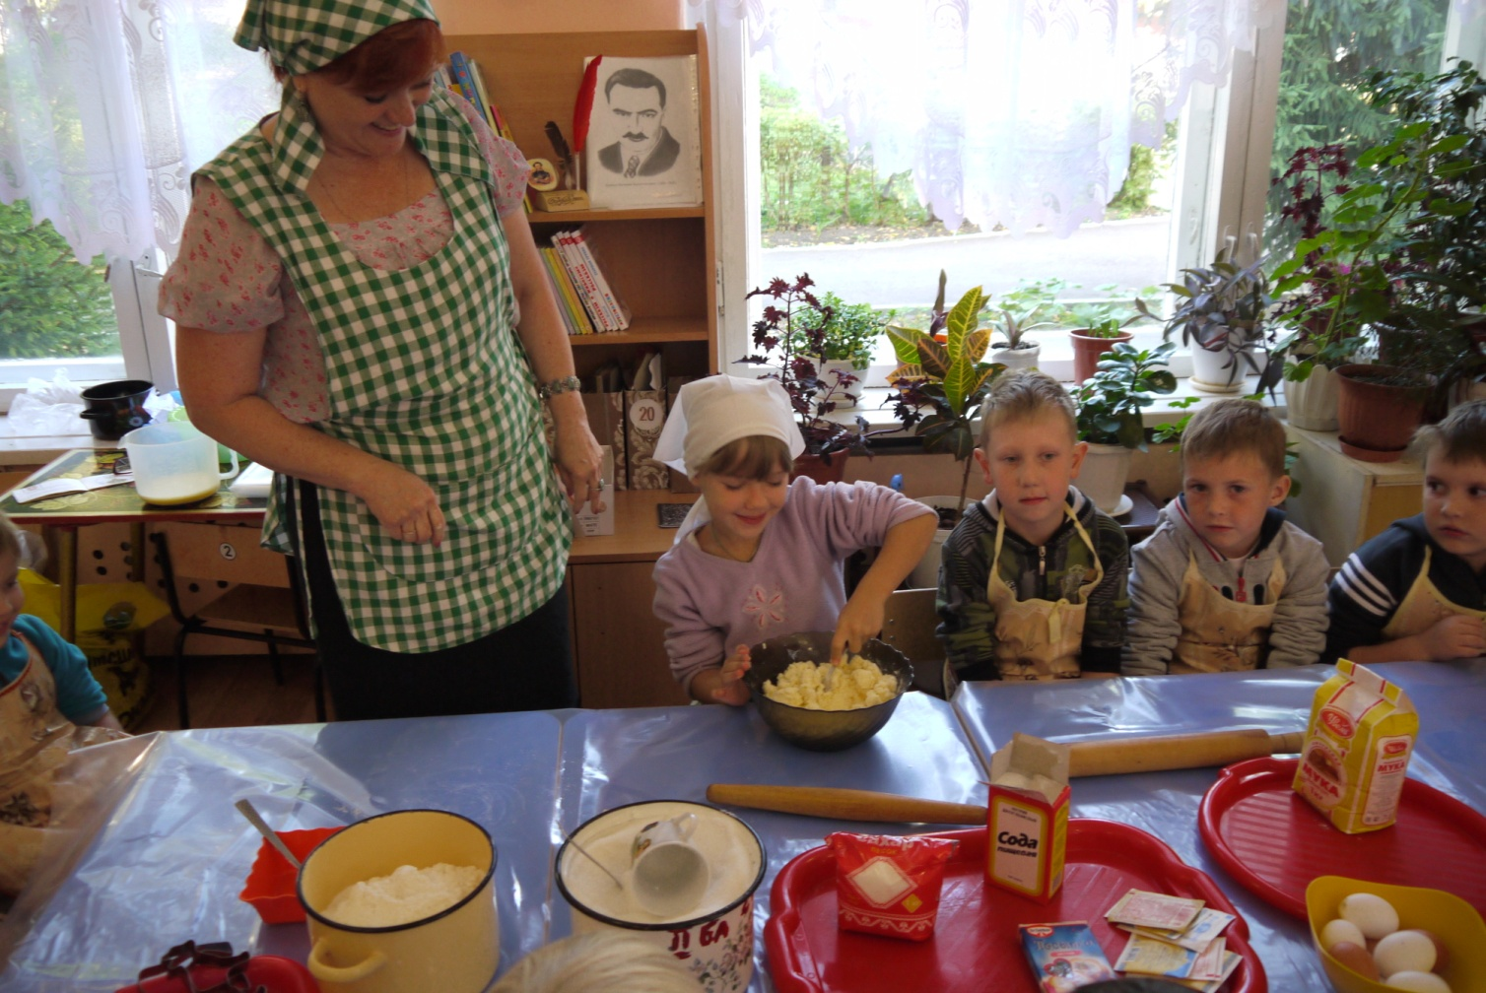
Чтобы размягчить маргарин, нужно приложить усилия.

Slide 4
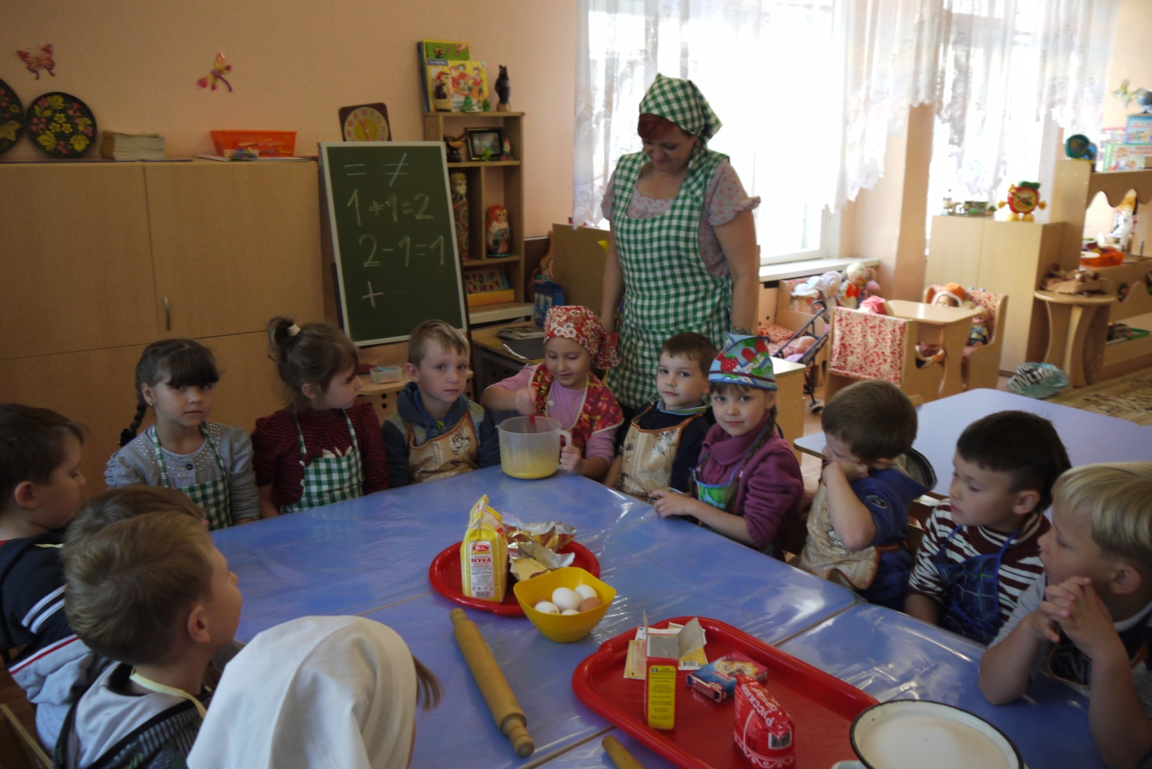
А затем смешивали яйцо с сахаром.

Slide 5
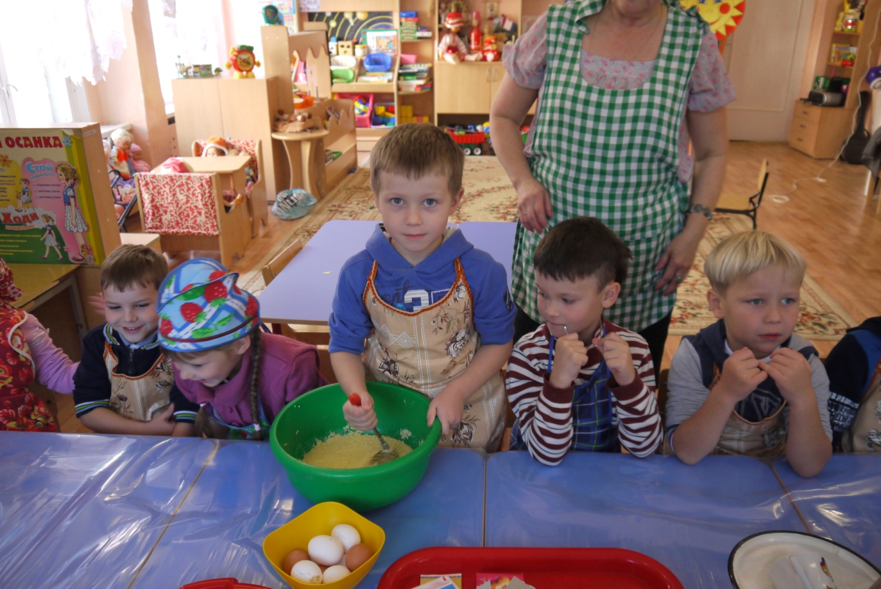
Потом еще месили.

Slide 6
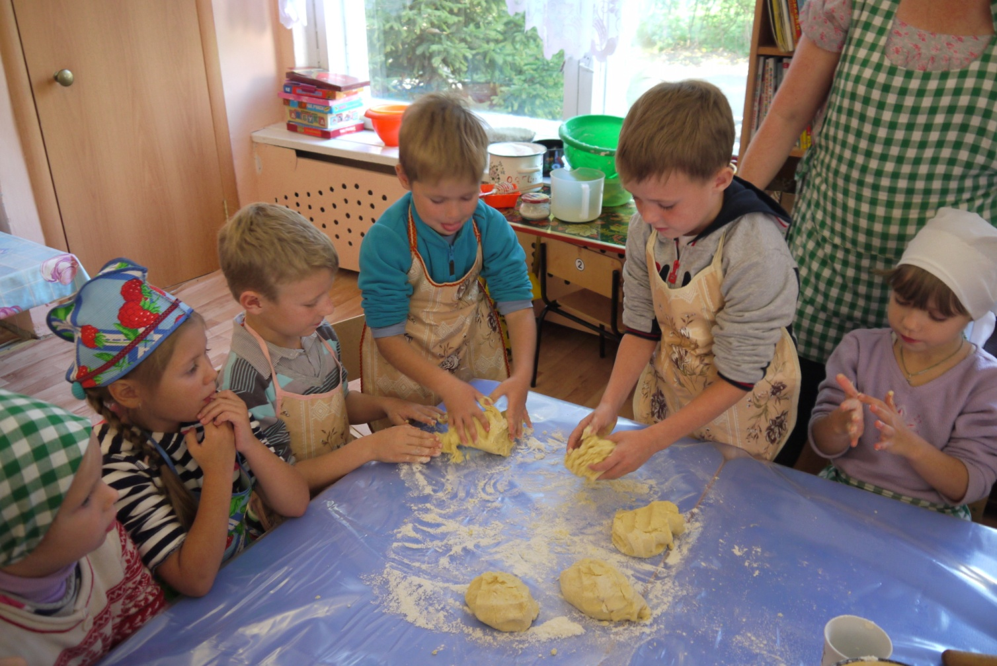
Затем из теста делали колобки.

Slide 7
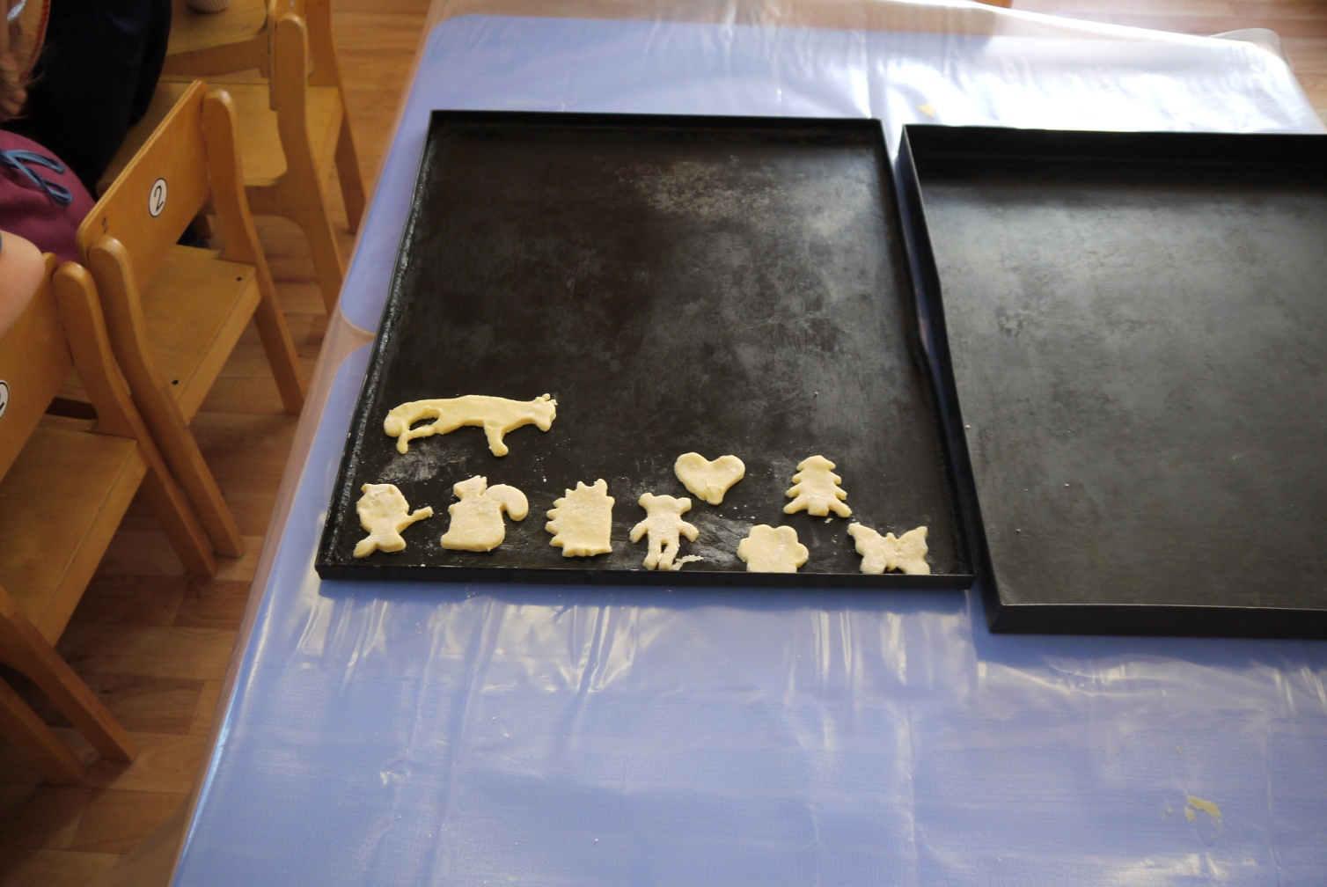
Затем вырезали фигурки из теста.

Slide 8
МЫ МОЛОДЦЫ!!!
Детям было очень интересно выполнять всю работу по приготовлению печенья. Печенье нам испекли на кухне. Его было так много, что мы весь вечер угощали родителей. Все, попробовав печенье, хвали детей за такую вкусноту.

